Slide 1




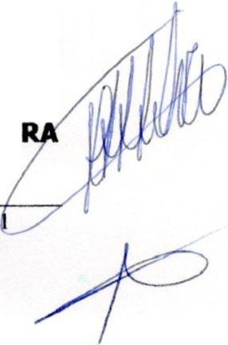
MACKENZIE
ESPORTE CLUBE
CONTRATO N.⁰ 006/ 2015
M NUTA DE CONTRATO DE PRESTAÇÃO DE SERVIÇOS
O MACKENZ E ESPORTE CLUBE, inscrito no CNPJ 17.499.252/0001-00,
associação civil sem fins econômicos,com sede da com sede na Rua Benvinda de Carvalho, S.N. - Bairro Santo Antônio,CEP 30.330-180, em Belo Horizonte
- MG, neste ato representado por seus representantes legais, ora
denominado CONTRATANTE, e de outro lado, Transdino Excursões, Fretamento, Turismo e Viagens LTOA - ME, com sede na Rua Livramento n°153, Bairro Vila Oeste, município de Belo Horizonte, inscrita no CNPJ sob o n° 04.702.157/0001-10, neste represent.ado por Brandino Antonio Tiburcio da Silva, ora denominada CONTRATADA, firmam o presente CONTRATO, mediante as seguintes cláusulas e condições:
CLÁUSULA PRIME RA -OBJETO
1.1 O presente nstrumento tem por objetos os serviços abaixo:
I- Prestação de serviços em agenciamento de veículo tipo Van com motorista para traslado interno nas cidades sede de competições onde serão realizados os jogos;
II- Prestação de serviços de Locação/fret.amento de Veículo Tipo Micro-ônibus para transporte municipal,intermunicipal e interestadual;
Ambos serviços para atendimento ao PROJETO MACKENZ E FORMANDO ATLETAS OÚMP COS N.⁰ II,convênio firmado entre a Confederação Brasileira de Clubes e o Mackenzie Esporte Clube.
CLÁUSULA SEGUNDA - VINCULAÇÃO AO EDITAL
2.1 O presente contrato é vinculado aos termos do CONVITT Nº 005/2015
e seus Anexos e ao PROJETO MACKENZ E FORMANDO ATLETAS OÚMPICOS
N.⁰ II, Convênionº 28, celebrado entre a Confederação Brasileira de Clubes -
CBC e Mackenzie Esporte Clube.
CLÁUSULA TERCEIRA -V GÊNCIA.
3.1 O prazo de vigência do contrato é de 07 (sete) meses, tendo início a partir da assinatura de ambas as partes, podendo ser prorrogado nos termos da Lei n° 8.666/93 e alterações posteriores.
CLÁUSULA QUARTA - OBRIGAÇÕES DA CONTRATADA PA AGENCIAMENTO DE VEÍCULO nPO VAN
Diretoria de Administração - Rua Congonhas,450 - CEP.30.330.100 - Fone/Fax (031) 3223-261 Praça de Esportes - Rua Bcnvinda de Carvalho, final - CEP 30.330.180 - Belo Horizonte -MG
Home Page: www .mackenziebh .com.br
E Mail: mad.en/ ie@mackenziebh .com.br

Slide 2



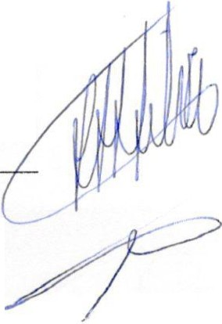
MACKENZI E
ESPORTE CLUBE
  Executar os serviços objeto deste contrato fielmente e diretamente pela CONTRATADA, não podendo ser sub empreitados, cedidos ou sublocados, excetuados aqueles que não se incluam em sua especialização, o que dependerá de prévia e escrita anuência da CONTRATANTE, sem prejuízo da responsabilidade da CONTRATADA pelos ônus e perfeição técnica dos mesmos.
  Estar sediado ou manter filial na cidade de Belo Horizonte ou Região Metropolitana. A comprovação poderá ser feita mediante a apresentação de algum tipo de documento oficial, tais como: Ato constitutivo, estatuto ou contrato social em vigor, cartão de CNPJ, Alvará de Localização,etc,quando solicitado;
  Manter em caráter permanente e ininterrupto atendimento com acionamento por meio de mensagens eletrônicas (e-mail), telefônico fixo de custo local ou 0800, disponíveis 24 (vinte e quatro) horas por dia, 7 (sete) dias por semana, incluindo aqui os feriados,tanto quando for na Cidade Belo Horizonte,como quando for na Cidade onde estiver localizada a contratada;
  Pesquisa de cotação do melhor preço para cada solicitação de veículo tipo Van com motorista para traslado interno nas cidades sede de competições onde serão realizados os jogos, observando sempre o mínimo de 3 (três) empresas para prestação dos serviços de Van, quando houver. A pesquisa poderá ser enviada por e-mail ao CONTRATANTE.
  Emitir reserva da Locação da Van com motorista somente quando estiver autorizada pelo responsável.
  Entregar as reservas de Van com motorista em até 12 (doze) horas, após a solicitação;
\ ,
  Arcar com as despesas diretas e indiretas, tais como: salários, transportes,alimentação,diárias, assistência médica, encargos sociais,fiscais, trabalhistas, previdenciários e de ordem de classe, indenizações civis e quaisquer outras que forem devidas aos seus empregados no desempenho dos serviços, ficando ainda o CONTRATANTE isento de qualquer vínculo empregatício com os mesmos;
  Responsabilizar-se pelos danos causados diretamente à CONTRATANTE ou a terceiros, decorrentes de sua culpa ou dolo, na execução do contrato, não excluindo ou reduzindo essa responsabilidade à fiscalização ou o acompanhamento do acompanhamento do CONTRATANTE;
  Manter, durante toda a execução do contrato,em compatibilidade com as obrigações assumidas, todas as condições de habilitação e qualificação exigidas na licitação e apresentar sempre que exigido os comprovantes de
Diretoria de Administração - Rua Congonhas, 450 - CEP.30.330.100 - Fone/Fax (03 1) 3223-26 11
Praça de Esportes - Rua Benvinda de Carvalho, Final - CEP 30.330.180 - Belo Horironte -MG
Home Page: www .mackenziebh .com.br
E Mail: mackcnzie@mackenziebh .com.br

Slide 3


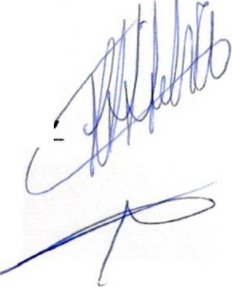
MACKENZIE
ESPORTE CLUBE
regularidade fiscal;
4.10. Reparar,corrigir, reconstruir ou substituir, às suas expensas, no todo ou em parte, o objeto deste contrato, em que se verificarem vícios ou incorreções resultantes da execução;
4.11 Apresentar no mínimo 03 (três) orçamentos de empresas especializadas em transporte lipo VAN com motorista, considerando a tarifa NET (sem comissionamento);
  Prestar todos os esclarecimentos que forem solicitados pela fiscalização do CONTRATANTE;
  Repassar integralmente todos os descontos promocionais de preços reduzidos, concedidos pelas empresas de transporte e todos os descontos promocionais de reduções de preço.
  Obrigação do contratado de manter, durante toda a execução do contrato, em compatibilidade com as obrigações por ele assumidas,todas as condições de habilitação e qualificação exigidas no instrumento convocatório.
  Aplicabilidade do Regulamento de Compras e Contratações da Confederação Brasileira de Clubes- CBC à execução do contrato e, especialmente,aos casos omissos.
CLÁUSULA QUINTA OBRIGAÇÕES DA CONTRATADA PARA PRESTAÇÃO DE SERVIÇOS DE LOCAÇÃO/ FRETAMENTO DE VEÍCULO TIPO MICRO-ÔNIBUS
4.1 Os veículos locados deverão atender aos seguintes itens que já estão inclusos no valor da proposta apresentada pela empresa:
a) | Motorista;
b) | Combustível;
c) | Seguro total,inclusive contra terceiros;
d) e) | Devidamente licenciados; Equipamentos obrigatórios, segundo | o Código de Trânsito
Brasileiro;
f) Perfeito estado de higiene.
Em todas as ocorrências, avarias, acidentes, furto, roubo ou incêndio, os veículos deverão ser substituídos por outro do mesmo nível contratado no prazo de até 02 (duas) horas;
Todos os veículos deverão estar disponíveis no local de saída pelo menos 01 (uma) hora antes do horário previsto, com motorista, fardado
Diretoria de Administração - Rua Congonhas, 450 - CEP. 30.330. 100 - Fone/Fax (03 1) 3223-2611
Praça de Esportes - Rua Benvinda de Carvalho, Final - CEP 30.330.180 - Belo Horizonte -MG
Home Page: www .mackenziebh.com.br
E Mail: mackenzie@macken1iebh.com.br

Slide 4



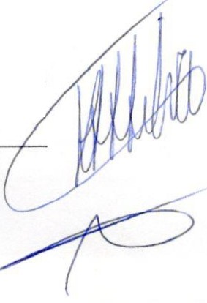
MACKENZIE
ESPORTE CLUBE
devidamente identificado,portando habilitação adequada e apólices de seguro total,incluindo:
c) Seguro com cobertura total contra colisão,incêndio, roubo e furto;
Seguro com cobertura contra terceiros e danos materiais;
Seguro com cobertura contra passageiros (danos) pessoais;
Seguro para danos pessoais causados a terceiros, a passageiros ou ocupantes, os quais deverão cobrir especificamente os casos de morte, invalidez permanente e despesas médico-hospitalares decorrentes de acidentes com o veículo locado.
4.4 A CONTRATADA deverá vistoriar todos os veículos em até 24 (vinte e quatro), horas antes da saída prevista o veículo, para verificação do cumprimento das especificações constantes deste Termo de Referência.
d) Manter durante a prestação dos serviços substituição imediata de veículos, por veículos do mesmo nível contratado, visto que qualquer problema que venha ocorrer, deverá o veículo ser trocado em até 02 (duas) horas;
Manter um esquema 24 (vinte e quatro) horas de socorro mecânico, próprio ou conveniado com cobertura para todo Brasil;
Na hipótese de acidentes ocorridos envolvendo qualquer um dos veículos locados,o Mackenzie exime-se da responsabilidade, recaindo sobre a licitante vencedora a reparação dos prejuízos;
Responsabilizar-se pelas despesas com combustível,alimentação e estadia dos profissionais (motorista);
Comprometer-se a iniciar os serviços na data acordada, constantes da Ordem de serviço,emitida pelo Mackenzie Esporte Clube.
c} Possuir Autorizações dos seguintes órgãos: EMBRATUR, DER, DNIT, ANTT, DPRF.
CLÁUSULA QU NTA: DAS OBRIGAÇÕES DO CONTRATANTE
5.1 Analisar, avaliar, determinar e registrar as falhas encontradas, assim como o não cumprimento das determinações;
5.2. Pagar no vencimento a fatura/nota fiscal apresentada pela Contratada correspondente a prestação dos serviços,objeto deste contrato;
Diretoria de Administração - Rua Congonhas, 450 - CEP. 30.330.100 - Fone/Fax (03 1) 3223-261 1
Praça de Esportes - Rua Benvinda de Carvalho, Final - CEP 30.330. 180 - Belo Hori:ronte -MO
E Mail: mackenzie@mackenziebh .com .br

Slide 5



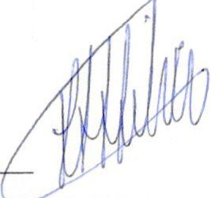

MACKENZIE
ESPORTE CLUBE
5.3. Notificar a Contratada, por escrito, fixando-lhe prazo para comg1r defeitos ou irregularidades encontradas na execução do objeto contratado;
CLÁUSULA SEXTA- PREÇO E DA FORMA DE PAGAMENTO.
6.1 O preço do objeto contratado é:
1- Prestação de serviços em agenciamento de veículo tipo Van com motorista para traslado interno nas cidades sede de competições onde serão realizados os jogos - R$ 40,00 (quarenta reais) por taxa de operação;
II- Prestação de serviços de Locação/fretamento de Veículo Tipo Micro-ônibus para transporte municipal, intermunicipal e interestadual - R$ 3,80(três reais e oitenta centavos) por Km rodado, incluídas todas as despesas necessárias à sua perfeita execução.
  Parágrafo primeiro: O valor total a ser pago corresponderá à solicitação efetivamente requerida pelo CONTRATANTE, e emissão da respectiva nota fiscal,que deverá especificar os serviços,quantidades e preços.
  Parágrafo quarto: Toma-se obrigatório induir em campo apropriado do documento fiscal de pagamento os seguintes dados do Convênio:
PAGAMENTO REF.: A CONTRATAÇÃO DE EMPRESA de prestação de
serviços em agenciamento de veículo tipo Van com motorista para traslado
interno nas cidades sede de competições onde serão realizados os jogos oulocação/fretamento de Veículo Tipo Micro-ônibus para transporte municipal, intermunicipal e interestadual, por meio do PROJETO MACKENZIE FORMANDO ATLETAS OLÍMP COS N.⁰ li- Convênio Nº 28- Parceria MKZ E CBC,dependendo do serviço a qual se referir, de acordo com os 2 serviços contratados.
  Parágrafo quinto: O pagamento será realizado em parcela, com vencimentos após 20 (Vinte) dias, a contar da data apresentação de Nota Fiscal/Fatura da(s) empresa(s) prestadora(s) dos serviçosjuntamente com o relatório dos serviços de transportes e o documento de controle de KM rodado,correspondentes a viagem a que se referir.
  Parágrafo sexto: O pagamento será realizado mediante ordem bancária de transferência voluntária a CONTRATADA, no Banco XX, respeitando os dados abaixo:
Banco: BANCO ITAU S/A (341)
Diretoria de Administração - Rua Congonhas, 450 - CEP. 30.330. 100 - Fone/Fax (031) 3223-261 1
Praça de Esportes - Rua Benvinda de Carvalho, Final - CEP 30.330.180 - Belo Horizonte -MG
E Mail: mackenzie@mackenziebh.com.br

Slide 6



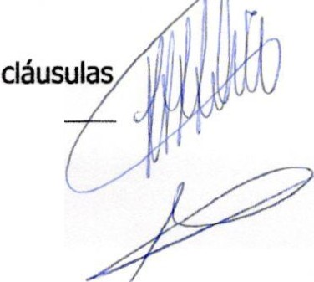
MACKENZI E
ESPORTE CLUBE
Agência: 4535 (Coração Eucarístico)
Conta: 03640-6
Favorecido:Trans-Dino Excursões,Fretamento,Turismo e Viagens LTOA-ME
CLÁUSULA SÉTIMA - ONUS E ENCARGOS.
7.1 Todos os ônus ou encargos referentes à execução deste Contrato,que se destinem à realização dos serviços ficarão totalmente a cargo da CONTRATADA, não cabendo nenhuma transferência de ônus ao CONTRATANTE.
CLÁUSULA OITAVA - FISCAUZAÇÃO.
  Nos termos do art. 67, § 1°, da Lei nº 8.666/93, o CONTRATANTE designará um representante para acompanhar e fiscalizar a execução do Contrato, anotando em registro próprio todas as ocorrências que porventura existirem e determinando o que for necessário à regularização das faltas ou defeitos observados.
  Parágrafo primeiro. Quaisquer exigências da fiscalização, inerentes ao objeto do Contrato, deverão ser prontamente atendidas pela CONTRATADA, sem ônus para o CONTRATANTE.
CLAUSULA NONA - RESPONSABIUDADE PELA QUAUDADE DOS SERVIÇOS
9.1 A CONTRATADA é responsável pela qualidade dos serviços fornecidos e responsabiliza-se integral e exclusivamente pela promoção de readequações, sempre que forem detectadas impropriedades que possam comprometer a sua utilização pelo CONTRATANTE.
CLÁUSULA DÉCIMA - RESPONSABIUDADE CIVIL
10.1 A CONTRATADA responderá por quaisquer danos ou prejuízos pessoais ou materiais que seus empregados ou preposto,em razão de omissão dolosa ou culposa, venham a causar ao CONTRATANTE em decorrência da prestação dos serviços,incluindo-se os danos materiais ou pessoais causados a terceiros, a que título for.
CLÁUSULA DÉCIMA PRIMEIRA- RESCISÃO E PENAUDADES.
11.1 O presente contrato poderá ser rescindido em razão de:
I - não cumprimento ou cumprimento irregular
Diretoria de Administra91o - Rua Congonbas, 450 - CEP. 30.330.100 - Fone/Fax (031) 3223-261 1
Praça de Esportes - Rua Benvinda de Carvalho, Final - CEP 30.330.180 - Belo Horizonte -MG
E Mail: mackenzie@mackcnziebh.com.br

Slide 7



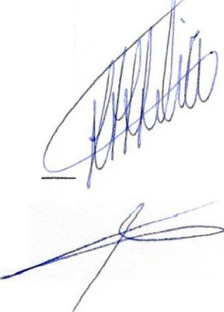
MACKENZI E
ESPORTE CLUBE
contratuais,especificações e prazos;
II- cessão ou transferência dos direitos e obrigações,fusão,cisão ou incorporação da CONTRATADA;
II - falência ou concordata da CONTRATADA;
IV - alteração social ou modificação da finalidade ou estrutura da CONTRATADA, que prejudique a execução do contrato;
V - caso fortuito ou força maior impeditiva da execução do contrato.
11.2 Parágrafo primeiro: O não cumprimento das condições técnicas, comerciais ou jurídicas estabelecidas nos instrumentos convocatório e contratual caracterizará o descumprimento das obrigações assumidas e poderá acarretar ao participante as seguintes penalidades, previstas no instrumento convocatório:
I- advertência; II- multa;
III- suspensão temporária para participar dos processos seletivos da CBC e do Mackenzie Esporte Clube,por consequência, de contratar com a mesma, pelo prazo mínimo de 6 (seis)meses e máximo de 24 (vinte e quatro) meses, nas condições estabelecidas no instrumento convocatório.
11.3 Parágrafo único:As penas previstas nos incisos ,IIe m deste artigo poderão ser aplicadas cumulativamente ou não, sem prejuízo da rescisão do ajuste por ato unilateral da CBC e do Mackenzie Esporte Clube.
11.4 Parágrafo segundo: caso haja recusa do material ou do serviço por parte do Mackenzie Esporte Clube, a contratada deverá, dentro do prazo originalmente contratado,reparar, corrigir ou remover às suas custas, no todo ou em parte, o objeto viciado ou com defeitos ou incorreções na execução, sob pena de restar caracterizada a inexecução total ou parcial do objeto contratado, com a consequente aplicação das sanções previstas no artigo anterior.
11.5 Parágrafo terceiro: A pena de multa pela inexecução total ou parcial do ajuste celebrado com a CBC e com o Mackenzie Esporte Oube será calculada em até 50º/o (cinquenta por cento) sobre o valor total do ajuste atualizado ou sobre o valor correspondente à obrigação não cumprida, excetuando-se aquelas de grande vulto ou com repercussões significativas, hipótese em que a graduação da multa deverá estar prevista no instrumento convocatório e no competente instrumento de contrato, sendo esta devidamente justificada.
Diretoria de Administração - Rua Congonhas, 450 - CEP. 30.330.100 - fone/Fax (031) 3223-2611
Praça de Esportes - Rua Benvinda de Carvalho, Final - CEP 30.330.180 - Belo Horizonte - MG
E Mail: mackenzie@mackenziebh.com .br

Slide 8

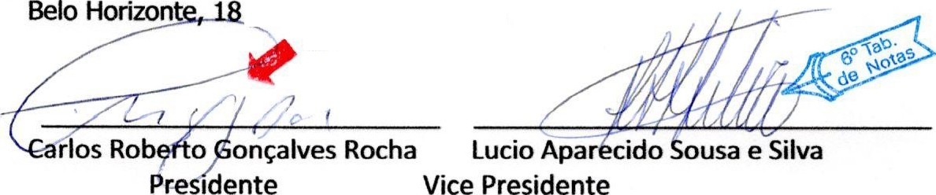

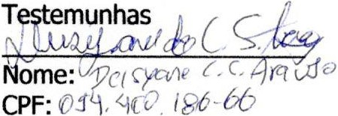

MACKENZIE
ESPORTE CLUBE
  Parágrafo quarto: A notificação para aplicação das penalidades, relativas à inexecução total ou parcial previstas neste Capítulo,será efetuada através de comunicação formal encaminhada via e-mail à contratada, onde deverá ser assegurado o direito à defesa prévia, respeitando-se o prazo de 5(cinco) dias úteis.
  Parágrafo quinto: O presente contrato poderá ser rescindido antecipadamente pelo CONTRATANTE, sem incidência de multa ou indenização.
CLÁUSULA DÉCIMA TERCEIRA - FORO.
11.8 Fica eleito o foro de Belo Horizonte - MG para dirimir todas as questões
oriundas do presente contrato.
Por estarem justos e contratados firmam o presente contrato,na presença de duas testemunhas. .
· ---de
r:>º
firo de 201s.
o
Mackenzie Esporte Clube
N
lyson SalgaOO Gomes
o ·CPF:058.065.686-10 RG: MG 11.274.688
CPF:
Diretoria de Administração - Rua Congonhas,450 - CEP. 30.330.100 - Fone/Fax (03.1) 3223-2 1 1
Praça de Esportes - Rua Benvinda de Carvalho, Final - CEP 30.330.180 - Belo Horizonte -MG
Home Page: www. mackcnzi ebh. com. br
E Mail: mackenzie@mackenziebh.com.br

